Slide 1
CIRCUITO DE ORIENTAÇÃO DA FISCALIZAÇÃO
2017

Slide 2
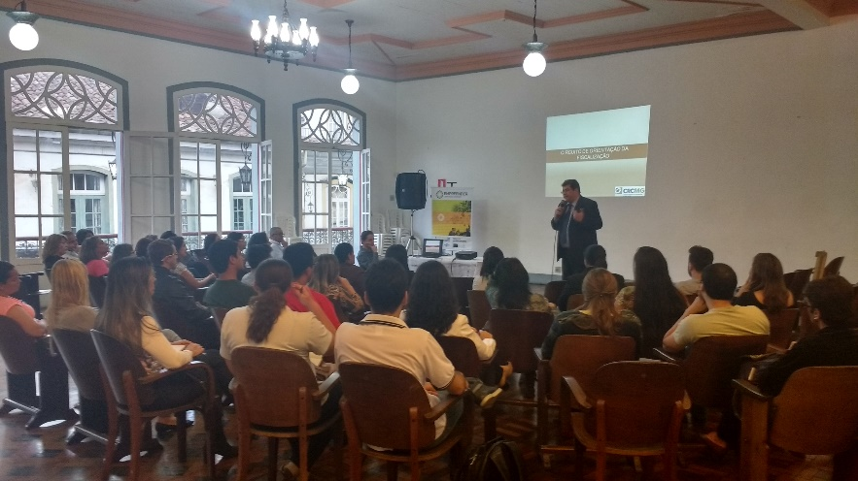
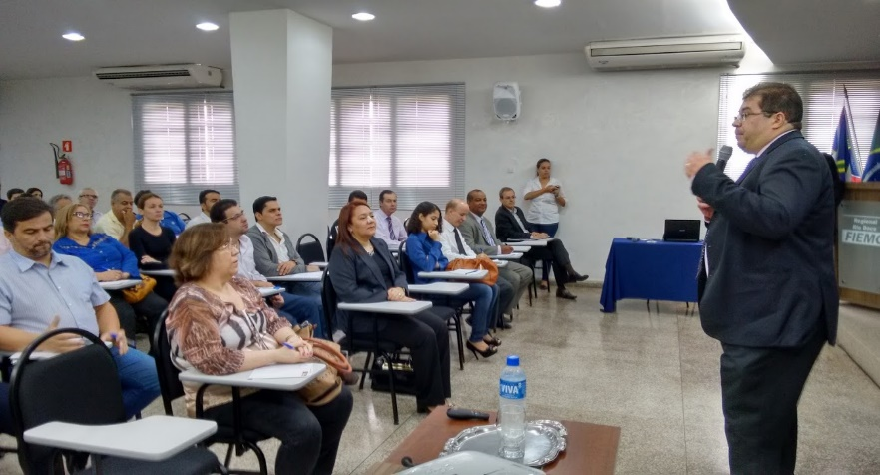
CIRCUITO DE ORIENTAÇÃO DA FISCALIZAÇÃO
ENCONTROS | CIDADES
1 | ALFENAS
2 | ARAXÁ
3 | CATAGUASES
4 | DIVINOPOLIS
5 | GOV. VALADARES
6 | IPATINGA
7 | JUIZ DE FORA
8 | LAVRAS
9 | MANHUAÇU
10 | MONTES CLAROS
11 | PATOS DE MINAS
12 | POÇOS DE CALDAS
13 | POUSO ALEGRE
14 | SETE LAGOAS
15 | TEOFILO OTONI
16 | UBERABA
17 | UBERLÂNDIA
18 | VARGINHA
19 | VIÇOSA
20 | JANUÁRIA
21 | CONTAGEM
22 | BETIM
23 | OURO PRETO
24 | BH
Em 2016, CRCMG promoveu 24 encontros que reuniram 1.316 participantes com média de 55 participantes por encontro com o objetivo de orientar os profissionais do interior das atividades desenvolvidas e às ações fiscais.

Slide 3
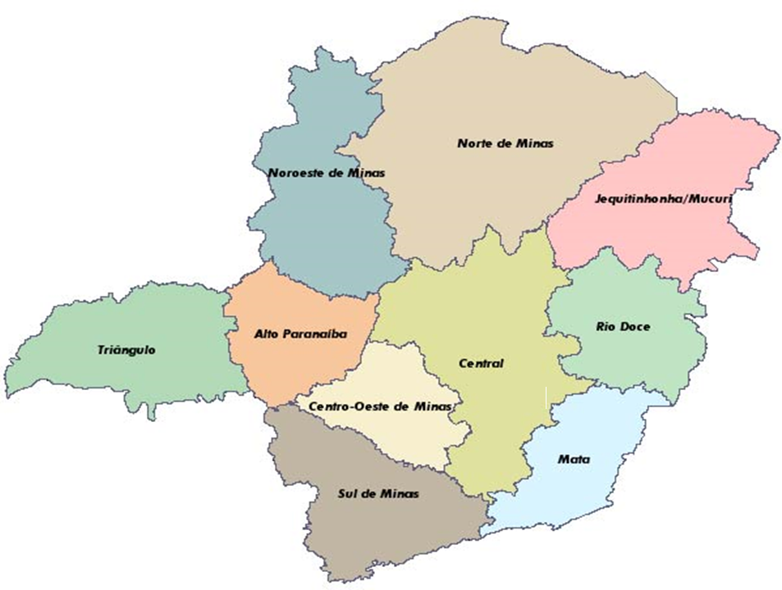
CIRCUITO DE ORIENTAÇÃO DA FISCALIZAÇÃO
Para 2017 pretendemos realizar mais de 50 circuitos orientativos de Fiscalização em todas as regiões do estado de MG.
João Pinheiro
Paracatu
Pedra Azul
Cons. Lafaiete
Congonhas, Itaúna;
S. Lagoas
Patrocínio
Manhuaçu; Carangola
Caratinga; Manhumirim
Ituiutaba; Capinópolis;
Iturama
Bom Despacho
Pará de Minas, Curvelo,
Formiga; P. de Minas
Barbacena; S. João Del Rei
Leopoldina; Muriaé
Passos, Boa Esperança
Guaxupé; S.S. Paraíso

Slide 4
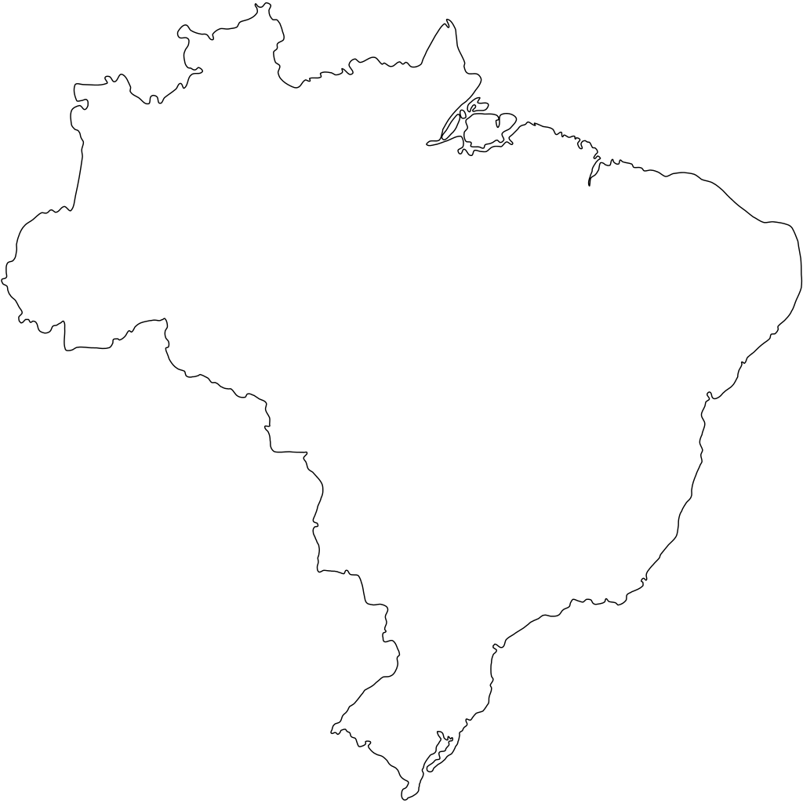
CIRCUITO DE ORIENTAÇÃO DA FISCALIZAÇÃO
Mais de 528.879 profissionais ativos no Brasil
Mais de 60.368 organizações contábeis
56.124 profissionais ativos em Minas Gerais
6.887 organizações contábeis.
Sistema
CFC-CRC´s
Fonte: CFC

Slide 5
CIRCUITO DE ORIENTAÇÃO DA FISCALIZAÇÃO
O que é o CRC?
É uma autarquia Federal Pública, criada com a finalidade precípua de registrar, fiscalizar e promover a educação profissional continuada, compreendida aos Contadores (nível superior) e Técnicos em Contabilidade (nível médio), além das Organizações Contábeis.
Qual é função do CRC?
Fiscalizar o exercício profissional, proporcionando à sociedade, bons serviços profissionais, executados em obediência aos princípios éticos e técnicos.

Slide 6
CIRCUITO DE ORIENTAÇÃO DA FISCALIZAÇÃO
FISCALIZAÇÃO
VIDIGAL FERNANDES MARTINS
Vice-Presidente de Fiscalização
MÁRIO LÚCIO GONÇALVES DE MOURA
Vice-Presidente de Ética e Disciplina
ALEXSANDER DO PRADO
Gerente de Fiscalização
DAYSE CRISTINA TOFANELLI
Assistente de Fiscalização

Slide 7
CIRCUITO DE ORIENTAÇÃO DA FISCALIZAÇÃO
QUEM É FISCALIZADO?
Profissionais da contabilidade;
Organizações contábeis;
Entidades não contábeis > empresas comerciais, industriais, prestadoras de serviços, entidades sem fins lucrativos e instituições financeiras;
Órgãos públicos.

Slide 8
CIRCUITO DE ORIENTAÇÃO DA FISCALIZAÇÃO
PROCEDIMENTOS DE FISCALIZAÇÃO
Registro Cadastral;
Elaboração da escrituração contábil;
Elaboração de Contrato de Prestação de Serviços Profissionais;
Análise das Demonstrações Contábeis;
Declaração Comprobatória de Rendimentos (DECORE);
Trabalho de Auditoria Contábil;
Trabalho de Perícia.

Slide 9
CIRCUITO DE ORIENTAÇÃO DA FISCALIZAÇÃO
DOCUMENTOS EXAMINADOS NA FISCALIZAÇÃO
Exame de acordo com os Parâmetros Nacionais de Fiscalização (Res. CFC 890/00).
Contrato social e alterações contratuais das organizações contábeis;
Escrituração contábil regular das empresas sob a responsabilidade técnica do profissional fiscalizado;
Análise quanto aos Contratos de Prestação de Serviços Profissionais de Contabilidade.
Análise das Demonstrações Contábeis quanto ao cumprimento das NBC´s e Princípios de Contabilidade;
Análise quanto a documentação hábil e legal quanto a emissão das DECORES.

Slide 10
CIRCUITO DE ORIENTAÇÃO DA FISCALIZAÇÃO
DA ORGANIZAÇÃO CONTÁBIL
Res CFC 1390/12 – Verificação da obrigatoriedade dos registros das organizações.
As Organizações Contábeis que exploram serviços contábeis são obrigadas a obter o Registro Cadastral no Conselho Regional de Contabilidade da jurisdição da sua sede, sem o que não poderão iniciar suas atividades.
Registro Cadastral compreende:
• Registro Cadastral Definitivo
• Registro Cadastral Transferido
• Registro Cadastral de Filial

Slide 11
CIRCUITO DE ORIENTAÇÃO DA FISCALIZAÇÃO
DA ORGANIZAÇÃO CONTÁBIL
Registro Cadastral compreenderá as seguintes categorias:
§ 1º - De Responsabilidade Individual:
II – do Microempreendedor Individual;
III – do Empresário Individual; e
IV – da Empresa Individual de Responsabilidade Limitada.
§ 2º De Responsabilidade Coletiva:
I – da Sociedade Simples Pura Limitada ou Ilimitada; e
II – da Sociedade Empresária Limitada.

Slide 12
CIRCUITO DE ORIENTAÇÃO DA FISCALIZAÇÃO
DA ORGANIZAÇÃO CONTÁBIL (corpo técnico)
Verificação do exercício profissional junto as organizações contábeis.
O bacharel em Ciências Contábeis e técnico em contabilidade tem sua profissão regulamentada pelo Decreto-lei nº 9.295/46 e suas atribuições definidas pela Resolução nº 560/83, do Conselho Federal de Contabilidade.
O Técnico em Contabilidade tem, praticamente, todas as prerrogativas do bacharel em Ciências Contábeis, com exceção dos serviços previstos na alínea c, artigo 25, do Decreto-lei nº 9.295/1946: Auditoria, Perícia e revisão de balanços.

Slide 13
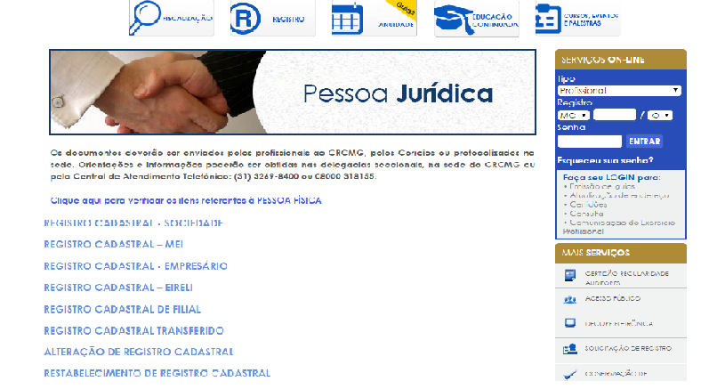
CIRCUITO DE ORIENTAÇÃO DA FISCALIZAÇÃO
INTRUÇÕES PARA O REGISTRO
http://www.crcmg.org.br/registro
gereg@ crcmg.org. br

Slide 14
CIRCUITO DE ORIENTAÇÃO DA FISCALIZAÇÃO
DA ESCRITURAÇÃO CONTÁBIL
Obrigatoriedade da Escrituração Contábil Regular (Livro Diário).
Lembrando alguns dispositivos importantes, entre outros, quanto a obrigatoriedade legal da contabilidade para todas as empresas:
Art. 1.179 e 1.180 do Código Civil (Lei 10.406/02);
Art. 25, alínea “b”, do DL 9295/46, c/c art. 2º, inciso I do CEPC e com art. 24, incisos V e VI da Res. CFC 1370/11, c/c os itens 3,4,5,6,7,8,9,10,11,12 e 13 da NBC ITG 2000, Res. CFC 1.330/11.

Slide 15
CIRCUITO DE ORIENTAÇÃO DA FISCALIZAÇÃO
DA DISPENSA ESCRITURAÇÃO CONTÁBIL
Do Tratamento favorecido ao pequeno empresário que se refere o artigo 970 e a dispensa aludida no parágrafo 2º do art. 1.179 ambos do código civil (única dispensa relativa a escrituração contábil).
Pequeno Empresário disciplinado no art. 68 da Lei complementar 123/06
“Art. 68. Considera-se pequeno empresário, para efeito de aplicação do disposto nos arts. 970 e 1.179 da Lei nº 10.406, de 10 de janeiro de 2002 (Código Civil), o empresário individual caracterizado como microempresa na forma desta Lei Complementar que aufira receita bruta anual até o limite previsto no § 1º do art. 18-A. (Redação data pela Lei Complementar nº 139 de 10/11/11)”.
“Art. 18-A § 1º Para os efeitos desta Lei Complementar, considera-se MEI o empresário individual a que se refere o art. 966 da Lei nº 10.406, de 10/02/2002 (Código Civil), que tenha auferido receita bruta, no ano-calendário anterior, até R$ 60.000,00, optante pelo Simples Nacional e que não esteja impedido do optar pela sistemática prevista neste artigo” (grifo nosso).

Slide 16
CIRCUITO DE ORIENTAÇÃO DA FISCALIZAÇÃO
DO REGISTRO DO LIVRO CONTÁBIL
Quanto ao registro do Livro Diário (obrigatoriedade legal > art. 1.181 da Lei 10.406 e IN nº 001 do DREI – Departamento de Registro Empresarial e Integração).
Responsabilidade do profissional da contabilidade: Comunicação formal de necessidade de registrar o Livro Diário ( item 19 da ITG 2000 aprovada pela Res. CFC 1.330/2011):
“A entidade é responsável pelo registro público de livros contábeis em órgão competente e por averbações exigidas pela legislação de recuperação judicial, sendo atribuição do profissional de contabilidade a a comunicação formal dessas exigências a entidade.”

Slide 17
CIRCUITO DE ORIENTAÇÃO DA FISCALIZAÇÃO
SPED CONTÁBIL
Conselho Federal de Contabilidade: Resolução CFC 1.299/10, 21/09/2010 – Aprova o Comunicado Técnico CT 4 que define as formalidades da escrituração contábil em forma digital para fins de atendimento ao Sistema Público de Escrituração Digital (SPED) que deve ser executada em conformidade com os preceitos das Normas Brasileira de Contabilidade Técnica Geral (NBC TG 2000) que trata sobre a Escrituração Contábil.
Secretaria da Receita Federal do Brasil: Instrução Normativa nº 787, de 19/11/2007 - Institui a escrituração contábil digital.
Departamento Nacional de Registro do Comércio: Instrução Normativa 107, de 23/05/2008 - Dispõe sobre a autenticação de instrumentos de escrituração dos empresários, sociedades empresárias, leiloeiros e tradutores públicos e interprestes comerciais.

Slide 18
CIRCUITO DE ORIENTAÇÃO DA FISCALIZAÇÃO
SPED CONTÁBIL
Decreto nº 8.683, de 25/02/2016: ECD - Autenticação dos livros contábeis.
Estabelece que a autenticação da ECD pode ser feita pelo envio do Sistema Público de Escrituração Digital, ou seja, basta o recibo de entrega de envio do arquivo. O recibo do Sped é fornecido pelo ambiente do servidor do Sped, atesta que realmente o arquivo foi recebido.

Slide 19
CIRCUITO DE ORIENTAÇÃO DA FISCALIZAÇÃO
PARCERIAS
Secretaria de Estado de Fazenda de Minas Gerais.
Junta Comercial do Estado de Minas Gerais.
Prefeitura Municipal de Belo Horizonte

Slide 20
CIRCUITO DE ORIENTAÇÃO DA FISCALIZAÇÃO
CONTRATO DE PRESTAÇÃO DE SERVIÇOS CONTÁBEIS
O Contrato de Prestação de Serviços Contábeis é o instrumento que define os limites e a extensão da responsabilidade técnica. Neste contexto, o CFC editou a Resolução 987/03 que trata da matéria, a qual passou por alteração através da edição da Resolução CFC nº 1457/2013.
Como destaque elencamos algumas novidades tratadas na citada norma:
a) Obrigatoriedade do fornecimento de Carta de Responsabilidade da Administração.
b) Deverá ser obtida pelo profissional da Contabilidade, anualmente, a Carta de Responsabilidade da Administração para o encerramento do exercício contábil.
c) Assinatura das demonstrações contábeis fica vinculada à entrega da Carta de Responsabilidade da Administração.
d) A exigência em contrato para entrega da Carta de Responsabilidade da Administração será obrigatória somente nos contratos de novos clientes, ou quando da renovação dos contratos antigos.
e) Disponibilidade dos Modelos Básicos de: Contrato de Prestação de Serviços Contábeis; Distrato de Prestação de Serviços Contábeis e Carta de Responsabilidade da Administração.

Slide 21
CIRCUITO DE ORIENTAÇÃO DA FISCALIZAÇÃO
CONTRATO DE PRESTAÇÃO DE SERVIÇOS PROFISSIONAIS DE CONTABILIDADE
O CPS deverá conter no mínimo:
Identificação das partes contratantes;
Relação dos serviços a serem prestados;
Duração do contrato;
Cláusula rescisória com a fixação de prazo para a assistência, após a denúncia do contrato;
Honorários profissionais;
Prazo para pagamento;
Responsabilidade das partes;
Foro para dirimir os conflitos.

Slide 22
CIRCUITO DE ORIENTAÇÃO DA FISCALIZAÇÃO
DISTRATO DE PRESTAÇÃO DE SERVIÇOS PROFISSIONAIS E TRANSFERÊNCIA DE RESPONSABILIDADE TÉCNICA
Segundo consta na Resolução, no Distrato de Prestação de Serviços Profissionais e Transferência de Responsabilidade Técnica deve constar a responsabilidade do cliente em recepcionar seus documentos que estejam de posse do antigo responsável técnico.
Outro ponto de destaque da Resolução refere-se à devolução de livros, documentos e arquivos das obrigações fiscais entregues ao Fisco e arquivos digitais que deverão constar na cláusula rescisória do Distrato do Contrato de Prestação de Serviços.
O responsável técnico terá que honrar com as obrigações acessórias, mesmo que o prazo de vencimento da exigência seja posterior ao da vigência citada no contrato.

Slide 23
CIRCUITO DE ORIENTAÇÃO DA FISCALIZAÇÃO
DECORE (Declaração Comprobatória de Percepção de Rendimentos)
A emissão da DECORE prescinde das existência prévia da documentação probante baseada no ANEXO II da Res. CFC 1364/11 (alterada pelas Res. CFC 1403/12 e 1492/15).
Principais alterações:
Emissão de Decore mediante assinatura com certificado digital;
Emissão de Decore condicionada à realização do upload, efetuado eletronicamente, de toda a documentação que serviu de lastro;
Documentação armazenada no banco de dados do CRCMG, à disposição para fiscalização e para envio à Receita Federal;
Alterações no anexo II: implementação de novos rendimentos (côngrua e prebenda pastoral, juros sobre capital próprio, pensionistas, titulares dos serviços notariais e de registro, dividendos distribuídos, royalties, sobras liquidas distribuídas pela cooperativas e bolsista) e notas explicativas sobre a documentação que servirá de base legal para a emissão da DECORE.

Slide 24
CIRCUITO DE ORIENTAÇÃO DA FISCALIZAÇÃO
Artigo 20, parágrafo único do Decreto Lei nº 9295/46
Artigo 20 - Todo aquele que, mediante anúncios, placas, cartões comerciais, ou outros meios se propuser ao exercício da profissão de contabilista, em qualquer de seus ramos, fica sujeito às penalidades aplicáveis ao exercício ilegal da profissão, se não estiver devidamente registrado.
Parágrafo único. Para fins de fiscalização, ficam os profissionais obrigados a declarar, em todo e qualquer trabalho realizado e nos elementos previstos neste artigo, a sua categoria profissional de contador ou guarda-livros, bem como o número de seu registro no Conselho Regional.

Slide 25
CIRCUITO DE ORIENTAÇÃO DA FISCALIZAÇÃO
REGULARIZAÇÃO DE DÉBITOS
O CRCMG informa que conforme o art. 13 da Resolução do CFC nº 1.368/11, os profissionais da contabilidade ou organizações contábeis que possuem créditos que não tenham sido objeto de parcelamento anterior, poderão ser pagos com redução sobre multa e juros, da seguinte forma:
I – à vista, com redução de 50% ;
II – de 2 a 12 parcelas, com redução de 40% ;
III – de 13 a 24 parcelas, com redução de 30%;
IV – de 25 a 36 parcelas, com redução de 20% .
Contato: e-mail cobrança@crcmg.org.br ou pelos telefones: (31) 3269.8400 ou 0800 0318155.
NÃO PERCA ESSA OPORTUNIDADE!

Slide 26
CIRCUITO DE ORIENTAÇÃO DA FISCALIZAÇÃO
GERÊNCIA DE FISCALIZAÇÃO
Contato: fone/ e-mail
031 3269.8451
gefis@crcmg.org.br

